Slide 1

ROMA 21 FEBBRAIO 2019
La georeferenziazione degli indirizzi: le coordinate geografiche
ROMA 26 FEBBRAIO 2018
INAUGURAZIONE
DEL NUOVO LABORATORIO DELL’INNOVAZIONE
GIORGIO ALLEVA
1
Orietta Gargano, Davide Fardelli e altri

Slide 2
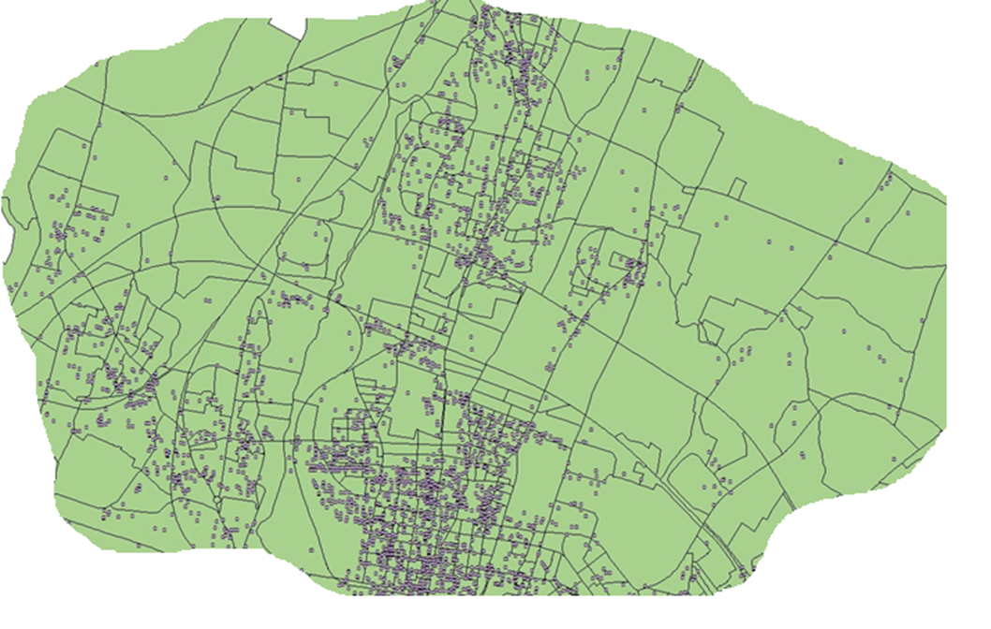

Breve descrizione dell’idea
Uno degli obiettivi che l’Istituto si sta dando per migliorare la qualità del riferimento spaziale delle informazioni statistiche è la localizzazione sul territorio degli indirizzi/numeri civici, attraverso l’individuazione delle coordinate geografiche corrispondenti.
L’attività è prevista nell’ambito della costruzione del Registro Statistico di Base dei Luoghi (RSBL-IND)
L’obiettivo è riuscire ad incrementare il grado di completezza delle coordinate, che al momento attuale non è totale né uniformemente distribuita su tutte le aree geografiche
L’idea è acquisire coordinate di indirizzi da fonti open source
1
… dagli indirizzi …. ai punti
ROMA 21 FEBBRAIO 2019
La georeferenziazione di indirizzi: le coordinate geografiche
Orietta gargano
Davide fardelli
1

Slide 3
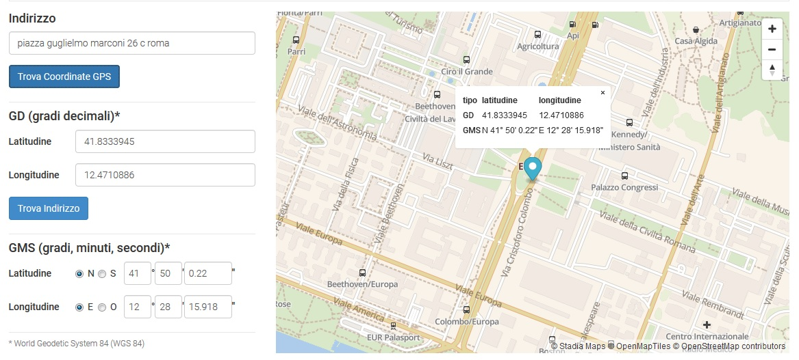
Un esempio di servizio free sul web
https://www.coordinate-gps.it/conversione-coordinate-gps
1
ROMA 21 FEBBRAIO 2019
La georeferenziazione di indirizzi: le coordinate geografiche
Orietta gargano
Davide fardelli
1

